Slide 1
4Zone HV PTC Heater 개발 로드맵
“ 생각을 바꾸고 연구소를 다시 만든다 ”
우리산업㈜ 기술연구소
2026. 04. 03

Slide 2
■ CFT 조직도
■ TFT 총원 : 9명
> TFT 장 : 1명
> 연구소 기구 : ??명
> 연구소 회로 : 2명
> 연구소 SW : 1명
> 제조기술 : 1명
> 원가팀 : 1명
TFT 팀장
??
기구팀
이사 박건호
회로팀
수석 현주영
SW팀
??
제조기술팀
수석 유금렬
원가팀
선임 윤두현
??
??
전임 신지훈

Slide 3
■ 4Zone 신기술 개발 일정
“ 생각을 바꾸고 연구소를 다시 만든다 ”
구분 | 분기별 계획
 | 1분기 | 2분기 | 3분기 | 4분기
개발 일정
계획 보고
Kick Off / 업체 선정
Concept
설계
Sample 제작
단품 검증
Ass’y 제작
Heater ass’y
DV 검증
상반기
완료 보고
원가 절감
반영 최종 설계
MOCK UP
제작
SAMPLE
제작
Heater ass’y
2차 DV 검증
최종
완료 보고
현재
4/10
~4/30
~5/22
~5/30
~7/24
~7/31
~8/28
~9/30
~10/16
~12/24
27.1/29
No. | 항목 | 일정 관리 | 4월 |  | 5월 |  | 6월 |  | 7월 |  | 8월 |  | 9월 |  | 10월 |  | 11월 |  | 12월 |  | 27.1월
 | 진행 단계 |  | 1~2주 | 3~4주 | 1~2주 | 3~4주 | 1~2주 | 3~4주 | 1~2주 | 3~4주 | 1~2주 | 3~4주 | 1~2주 | 3~4주 | 1~2주 | 3~4주 | 1~2주 | 3~4주 | 1~2주 | 3~4주 | 1~2주 | 3~4주
1 | 계획 보고 KICK OFF | Plan
 |  | Action
2 | 개발 업체 선정 | Plan
 |  | Action
3 | 1차 검증 (유효성 평가) | Plan
 |  | Action
4 | 2차 검증, 개선 | Plan
 |  | Action
5 | 중간보고 (상반기) | Plan
 |  | Action
6 | 시제품 제작 | Plan
 |  | Action
7 | 시작품 기능 검증 | Plan
 |  | Action
8 | 신뢰성 검증 (기계적 시험) | Plan
 |  | Action
9 | 신뢰성 검증 (환경 시험) | Plan
 |  | Action
10 | 완료 보고 | Plan
 |  | Action
Mechanical/HW/SW 일정 검토

Slide 4
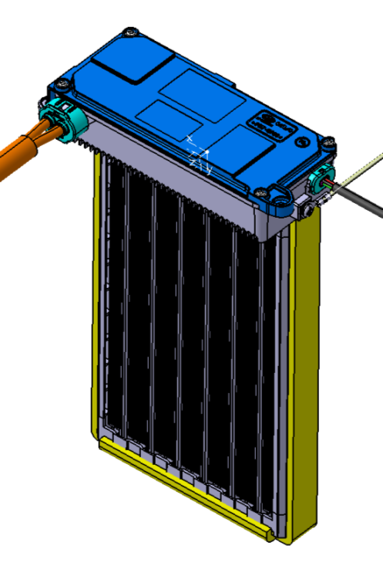
■ 4Zone 신기술 로드맵
“ 생각을 바꾸고 연구소를 다시 만든다 ”
4Zone PTC Heater 검토 |  |  |  | < 제품 형상 >
품 명 | EV AIR 4Zone Heater | 기 능 | 탑승객의 편의성을 극대화하는 지능형 열관리 시스템
차 종 | MVa FRONT | 요구 성능 | 6.3kW
동작 조건 | 800Vdc / 0℃ / 300kgh | 사용 환경 | -40~85℃
1. | 1.
1. Mechanical 4Zone 구성도
2. Core Temp sensor 수량

Slide 5
■ 4Zone 신기술 로드맵
“ 생각을 바꾸고 연구소를 다시 만든다 ”
4Zone PTC Heater 검토 |  |  |  | < 제품 형상 >
품 명 | EV AIR 4Zone Heater | 기 능 | 탑승객의 편의성을 극대화하는 지능형 열관리 시스템
차 종 | MVa FRONT | 요구 성능 | 6.3kW
동작 조건 | 800Vdc / 0℃ / 300kgh | 사용 환경 | -40~85℃
1. H/W 4ZONE 구성방안 1) 기존 제어방식 적용 - HIGH SIDE IGBT: ON/OFF → 2EA - LOW SIDE IGBT: PWM SWITCHING → 4EA ➔ 총 6EA(상단 2EA + 하단 4개) 2) | 1.

Slide 6
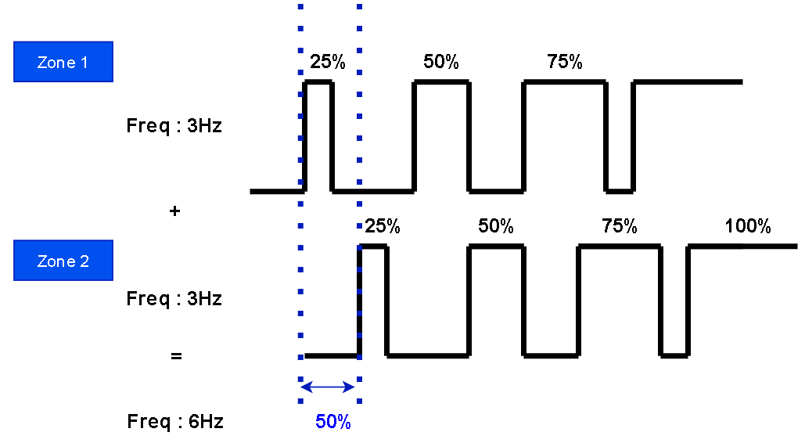
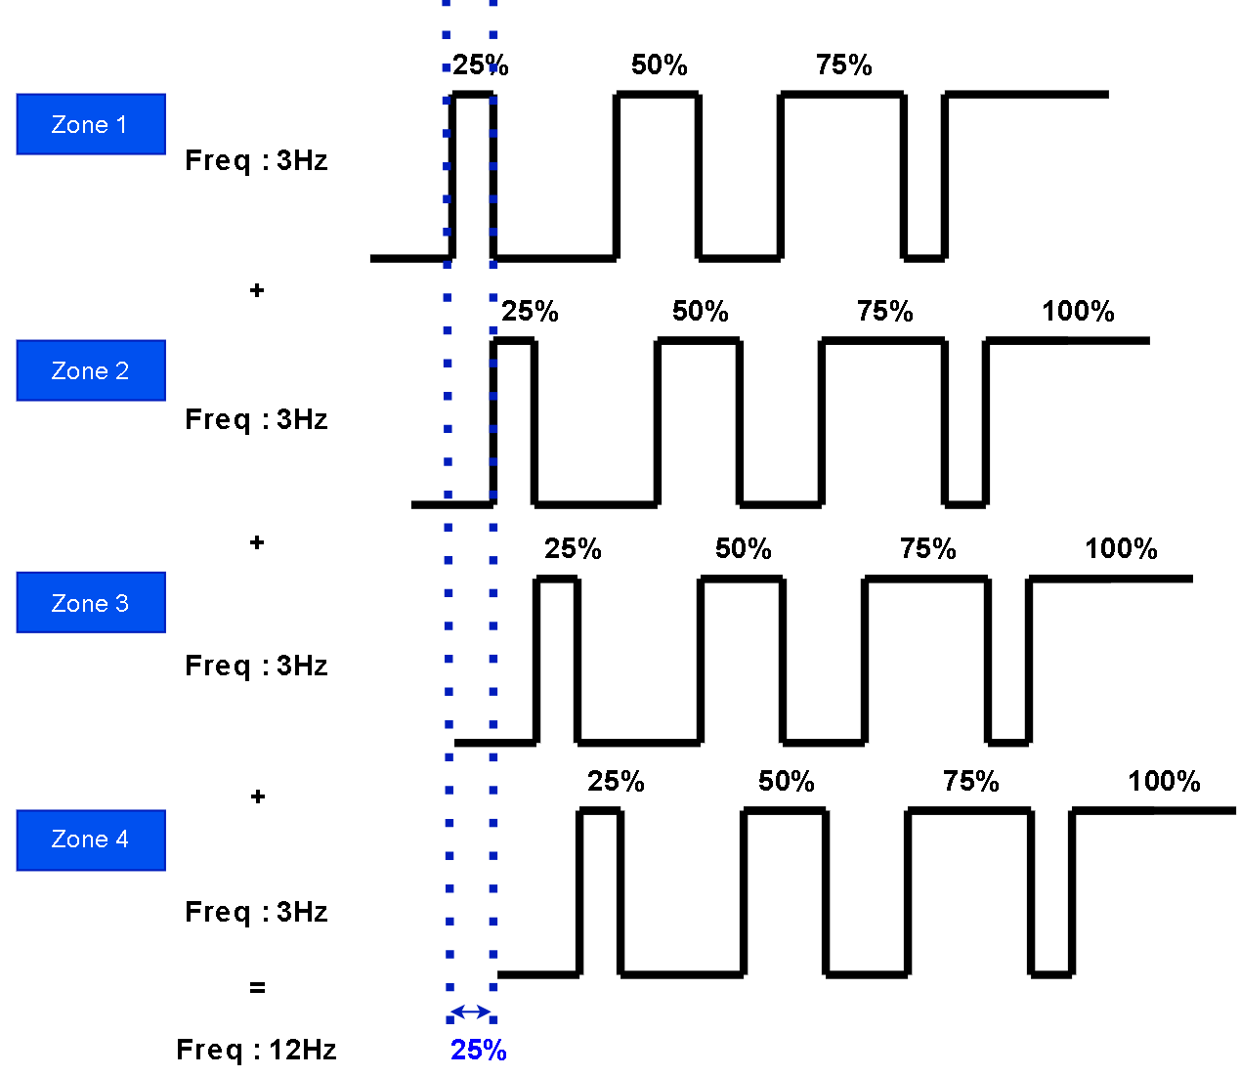
■ 4Zone 신기술 로드맵
“ 생각을 바꾸고 연구소를 다시 만든다 ”
4Zone PTC Heater 검토 |  |  |  | < 제품 형상 >
품 명 | EV AIR 4Zone Heater | 기 능 | 탑승객의 편의성을 극대화하는 지능형 열관리 시스템
차 종 | MVa FRONT | 요구 성능 | 6.3kW
동작 조건 | 800Vdc / 0℃ / 300kgh | 사용 환경 | -40~85℃
2 Zone | 4 Zone
1. 2 Zone PWM 교차 제어 - 목적 : 중첩구간을 최소화 하여 순간 Peak 전류로 인한 과전류 방지 및 소음 발생 최소화 2. 과열 방지 로직 - 1차 : Zone 별 온도 센서를 통한 과열 감지 및 온도 유지 로직 적용 - 2차 : PTC Stone의 Tc Spec Over 시 급증하는 저항을 활용한 R 로직 적용 (R로직은 온도센서 고장에 따른 과열 미 감지 시의 화재 방지 목적으로, 2차로 최대 과열 시 동작 정지 하는 보호 로직) | 1. 4 Zone PWM 교차 제어 - 목적 : 중첩구간을 최소화하여, 순간 Peak 전류로 인한 과전류 방지 및 소음 발생 최소화 2. 과열 방지 로직 - 1차 : Zone 별 온도 센서를 통한 과열 감지 및 온도 유지 로직 적용 (1/3존 온도센서 1개로 병행 사용 및 2/4존 온도센서 1개로 병행 사용) - 2차 : PTC Stone의 Tc Spec Over 시 급증하는 저항을 활용한 R 로직 적용 (R 로직을 1차 과열방지로직으로 사용했을 시, Tc Spec 이내에서의 저항 변화만으로는 특정 온도 검출 불가로 ES Spec 무풍 저풍량 시험에서의 잠열 온도 140℃ 불만족)
[HIGH Side]
- PTC ON 시 High Side Enable / OFF 시 Disable
[HIGH Side]
- PTC ON 시 High Side Enable / OFF 시 Disable
[LOW Side]
- Zone1 / Zone2 50% 비율로 교차 제어
[LOW Side]
- Zone1 / Zone2 / Zone3 / Zone4 25% 비율로 교차 제어

Slide 7
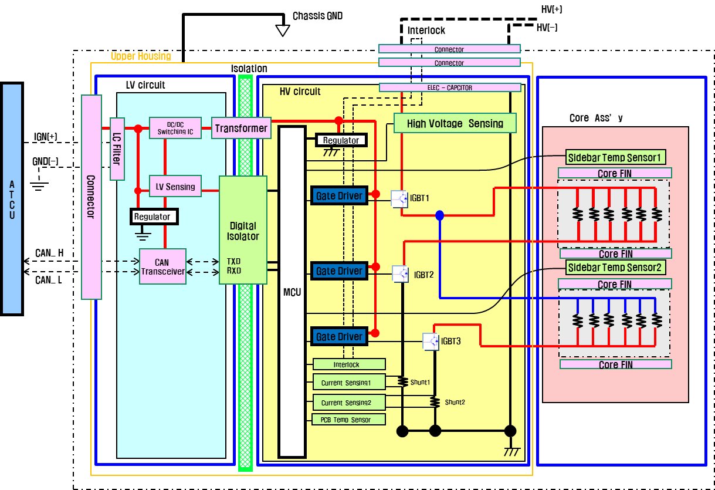
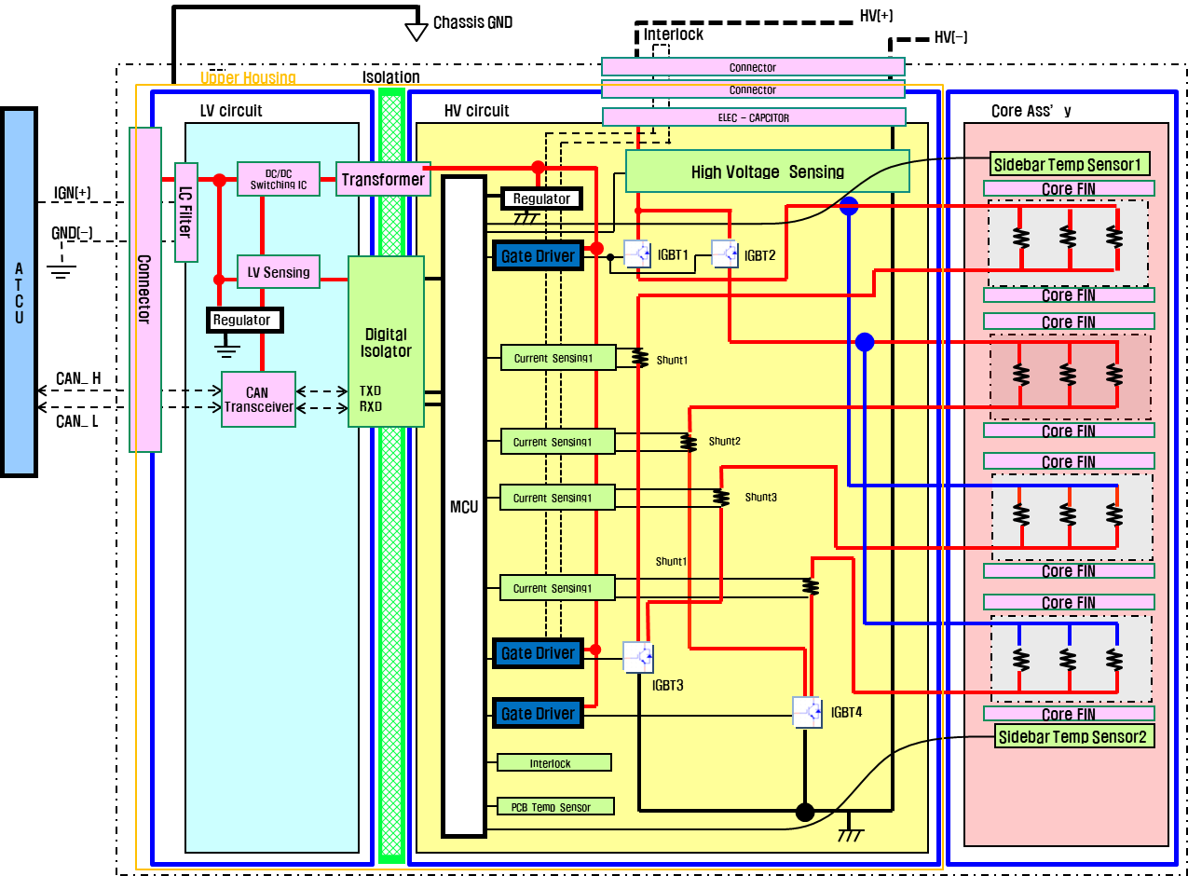
■ 초격차 신기술 로드맵
“ 생각을 바꾸고 연구소를 다시 만든다 ”
Mechanical/HW/SW 내용 추가
▶ 2Zone vs 4Zone 비교
2Zone | 4Zone
1. H/W block diagram | 1. H/W block diagram - 기존 제어 방식 왼쪽 1번 3번 1번, 2 4번 2번

Slide 8
■ 4Zone 신기술 비용 절감 효과
1. 적용 가능성 검토 내용 (공정/단가)
구분 | 적용 공정 | 적용 내용 | 재질 | 사용 설비 | 경화 시간 | 공정 비용 | 싸이클 타임 (로드조립) | 효과 금액 | 비 고
기존 | HEAT ROD
변경 | SHEATH HEATER
추후 절감 효과 내용 적용
2. 적용 검토 (공정)
구분 | 적용 공정 | 적용 내용 | 재질 | 사용 설비 | 시간
기존
변경
발열체 변경으로 신기술 공법 적용
설계
조립 공정
단순화
공정
부품 삭제에 따른 원가 절감
원가
안정성
확보
기타
3. 원가 비교 (단가)
구분 | 공정 | 설비 상각 | 총 금액 | 비고
기존
변경
효과 금액 |  |  |  | 1 Core 기준

Slide 9
■ 4Zone 신기술 제품 사양
“ 생각을 바꾸고 연구소를 다시 만든다 ”
■ 제품 사양
PWM Part
Signal
Connector
EV Heater general characteristic
EV Heater Performance : 6,300Watt
Core fin (Module Core)
Al-tube Heat rod
Heater core 4 zone
Heater System Operating : Power control
HV Connector : APTIV 35415839
Signal Connector : KET MG 651098-5
(Mate : KET 641101-5)
Safety function
High Voltage Over/Under Protection
Low Voltage Over Protection
Over/Under Current Protection
Over Heat Protection (PCB)
Communication lost
Voltage surge
Chassis Ground
HV Connector
Cooling Device
내용 검토 후 추가 또는 수정

Slide 10
■ 4Zone 신기술 제품 제원
“ 생각을 바꾸고 연구소를 다시 만든다 ”
■ 제품 사양
Item | General Specification |  |  |  | Remark
Part Specification | Core Size(mm) |  |  | ??L x ??W x ??T | Without sponge
 | Control Size(mm) |  |  | ??L x ??W x ??T | -
 | Nominal Power |  |  | 8,000 W (+10% / -0%) (654V, 300kg/h, 0℃) | 4Zone
 | Pressure drop |  |  | MAX ?? Pa @300kg/h, 0℃ | -
 | Voltage | HV | Nominal | 654 V | -
 |  |  | Range | 240V ~ 900V | -
 |  | LV | Nominal | 12V | -
 |  |  | Range | 8V ~ 18V | -
 | Operating guarantee temp |  |  | -40°C to 85°C | -
 | Performance guarantee temp |  |  | -40°C to 85°C | -
 | Storage guarantee temp |  |  | -40°C to 105°C | -
 | Communication |  |  | High Speed CAN | -
 | Weight |  |  | Max ?? kg
 | Ingress Protection Degree |  |  | IP67 | -
 | Noise dB |  |  | Max 32dB @ Duty 20% (50s) @ Duty 50% (20s) | ES 개정 예정 사항
??
??
??
내용 추가 또는 수정
??
??
??

Slide 11
■ 4Zone 신기술 시스템 구성도
“ 생각을 바꾸고 연구소를 다시 만든다 ”
시스템적 부품구조 및 작동방법 | NO | 작동 순서 | 작동원리 및 기능정의 | 요구품질 정의 | 중요도 (상,중,하)
 | 1 | CONTROLLER | 운전자 온도 조절장치 작동
 | 2 | ATCU | 사용자 온도에 따른 신호 전달 | 동작별 신호 | 상
 | 3 | HVAC | 요구 풍량 및 풍향에 따른 MODE 제어 | MODE 별 작동 | 중
 | 4 | EV AIR HEATER | ATCU 신호 입력 후 PTC 작동 (안전 기능 제어 개발) | 실내 난방 | 중
 | 5 | PWM 제어 | 입력 DUTY에 따른 성능 제어 및 ATCU 신호 전달 | PID 제어 | 상
 | 2 | ATCU | ATCU 작동에 따른 DUTY 지령 | 동작별 신호 | 중
 | 5 | PWM 제어 | ATCU 신호 전달
[작동원리 및 부품특성] CONTROLLER ON → ATCU 신호 전달 → HVAC MODE 제어 → 입력 신호에 따른 PTC HEATER 작동 → 차량 실내 난방
▣ EV AIR HEATER 시스템 기능 분석
▣ 작동 흐름도
1
2
HVAC
CONTROLLER ON
PTC 제어
5
ATCU
3
4
PWM 제어
EV AIR HEATER

Slide 12
■ 4Zone 신기술 요구 SPEC
“ 생각을 바꾸고 연구소를 다시 만든다 ”
1. 요구 품질 및 MS/ES 검토 항목
요구품질 – 컴플리트 | 6항목
■ 사용환경 1. -40℃ ~ 85℃사용 조건에서 정상 작동할 것 2. 고온, 다습 환경에서 정상 작동 할 것. ■ 과거차 실패 사례 1. 타사 제품 HVAC 열변형 2. 당사 Mva PTC HEATER소음 3. 불쾌한 냄새 방출 4. IEB 선행개발 문제점 개선 이력 ㄴ HVAC 열변형 (R로직 및 STONE TC 규제) ㄴ PTC 소음 개선 (개별FIN 적용) ㄴ 냄새 개선 (페록사이드 미 사용) ■ 경계품질 (상대부품에 요구되는 품질항목) 1. HVAC 열변형 없을 것. (STONE TC 160℃ 이하 사용) 2. HVAC MOUNTING 부 강성 보강
기본 항목 | 시험 규격 |  | 주요 내용 | 소요 일정
ES | ES97110-03 (HV PTC ES 시험) ※ 기타 ES ES91500-02 ES90000-01 ES90000-02 ES90000-03 ES90000-04 |  | ● 일반 기능시험 - 환경조건 및 정격전압에서 성능 5.5kW 만족 할 것. ● 절연저항 시험 - Vmax 인가 후 절연저항 10MΩ이상 만족 할 것 ●내전압 시험 - 4,300V 인가 후 허용전류 0.5mA 만족 할 것. ● 발열부 온도 분포 - 좌우 온도 편차 평균 2℃ 이내 일 것. ● 무풍 및 저온 작동시 온도측정 시험 - FIN / ROD : 150℃ 이하 일것. - Tair : 120℃ 이하 일것. | 5일
 |  |  | ● MOUNTING 강도 시험 - 정하중 10kgf 가한 후 변형 파손 확인 ● 진동 시험 - 주파수 : 2000CPM / 4.4G 시험 후 성능 변화율 5% 이하 일 것 | 1일
 |  |  | 저온 / 고온 / 열충격 시험 - -40℃x72hr / 85℃x72hr / -40~80℃ 6cycle 등 환경 시험 후 성능 만족 습도 / 방수/ 먼지 시험 - 습도, 방수, 먼지 등 시험 후 성능 만족 | 3일
 |  |  | 작동 내구 시험 (상온, 저온) - 상온, 저온 45일 내구 후 성능 만족 | 45일
 | ES90700-00 ES95480-00 |  | 고속 Local CAN 통신 단품 시험 | 45일
 | ES96200-10 (전자파 면역 시험) ES90000-04 (무연 솔더링 환경 신뢰성 시험) |  | EMI/EMS 검증 시험 솔더링 전장품 열충격 내구/ 고온 고습 내구 평가 - 각 해당 시험별 요구 스펙 만족 | 120일
MS | MS184-01 |  | 무연솔더 페이스트 | -
 | MS184-02 |  | 무연솔더 와이어
 | MS 300-08 |  | 연소성 시험
 | MS 300- 58 |  | 차량 실내 VOCs 시험
 | MS201-02 |  | 자동차 부품 및 재료의 유해물질 사용 금지
법규 | ECE-R-100 |  | 고전원장치 관련 요구사항 : 35항목 | -
 | LV123 |  | 고전원장치 관련 요구사항 : 50항목
품질 표준 | Q-Standard |  |  | -
적용차종 |  | MVa FRONT 800V HEATER 기반 개발
1. 성능
ㄴ 8.0kW 급 난방성능 확보
ㄴ 보호로직을 적용한 온도 안전성 확보
ㄴ AL TUBE를 적용한 내구 성능 확보
ㄴ LASER 용접을 적용한 리크성능 확보
2. 강도
ㄴ 충격, 진동 등 기계적 악의 환경에서의 성능 확보
3. 환경
ㄴ 열변화 간 성능 확보 (저온, 고온, 열충격)
ㄴ 수밀성 확보 (습도, 방수, 침수)
4. 내구 품질 확보
5. 작동 소음 품질 확보 (Mva 분할핀 적용)
6. 차량 장착, 조립 인터페이스
ㄴMG’T 3POINT 적용으로 HVAC 결합성 확보
ㄴ커넥터 매칭성 (조립성, 작업성) 확보
ㄴCAN 통신에 따른 ATCU 신호 매칭성 확보
Mechanical/HW/SW 내용 작성 또는 수정

Slide 13
■ 초격차 신기술 투자비 (예상 비용)
“ 생각을 바꾸고 연구소를 다시 만든다 ”
1. Mock up 제작 비용 (금형제작 비용 대체)
순번 | 품 명 | 재 질 | 수 량 | 개당 단가 | 합계 | 비고
1 | COVER | PBT-GF30 | 5 | \300,000 | \1,500,000
2 | UPPER HOUSING | AL6061 | 5 | \700,000 | \3,500,000
3 | LOWER HOUSING | PBT-GF30 | 5 | \300,000 | \1,500,000
합계 금액 |  |  |  |  | \6,500,000
2. 신뢰성 시험 비용
순번 | 시 험 명 | 시험 기관 | 시험 비용 | 비고
1 | ES97110-03 공기 가열식 피티씨 히터 앗세이 | 신뢰성시험팀 & 외부시험소 | \15,000,000 | (JIG 제작 포함)
2 | HALT 시험 | 외부시험소 | \10,000,000
3 | ES90000-01,02,04 | 외부시험소 | \40,000,000
4 | ES96200-10 | 외부시험소 | \60,000,000
합계 금액 |  |  | \125,000,000
Mechanical/HW/SW 내용 작성
3. 설비 및 기타 투자비용
순번 | 내용 | 업체명 | 시험 비용 | 비고
1 | SHEATH HEATER SAMPLE 제작 비용 | HEAT WELL | \10,000,000 | (JIG 제작 포함)
2 | JIG 및 설비 투자 비용 | HEAT WELL & WOORY | \10,000,000
3 | 해외 출장 비용 (SAMPLE 제작 및 업체 미팅) | WOORY | \ 18,000,000 | (3명 기준)
합계 금액 |  |  | \38,000,000
4. H/W. S/W 투자 비용
순번 | 내용 | 업체명 | 시험 비용 | 비고
1 | ARTWORK 및 PCB ASS’Y 제작 비용 | 일렉스, 한샘디지텍 | \10,000,000
▶ 투자비 총 합계 : \179,500,000원 (약 1.8억)

Slide 14
■ 세부 진행 현황 LIST
“ 생각을 바꾸고 연구소를 다시 만든다 ”
No. | 개발 내용 | 업무 계획 | 세부 진행 사항 | Plan |  | Act |  | 비고
 |  |  |  | Start | End | Start | End
1
2
3
3

